Slide 1
MATERIA: DESARROLLO Y APRENDIZAJE
ALELHI ARIANNA PATRICIO MENDEZ

Slide 2
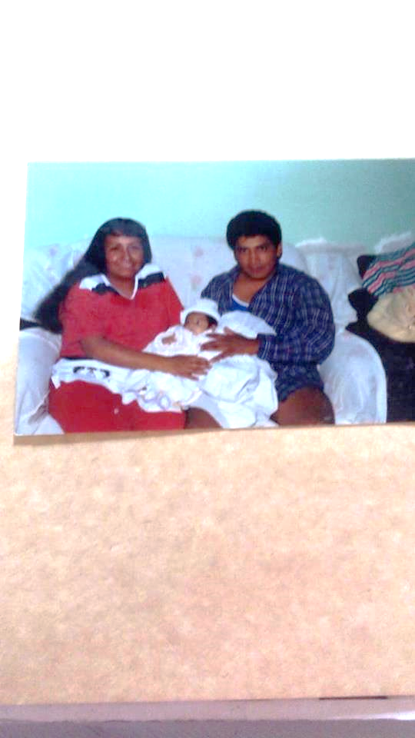
AQUÍ DONDE ESTOY RECIEN NACIDA DONDE TENIA 1 AÑO ACOMPAÑADA DE DOS PADRES MUY IMPORTANTE YA QUE ME CUIDABAN DE BEBE

Slide 3
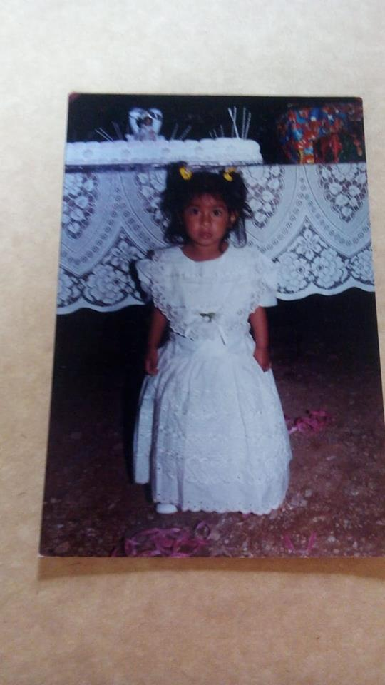
Esta foto es de mi fiesta DE CUMPLEAÑOS cuando tenia 3 años FESTEGANDO ESE DIA

Slide 4
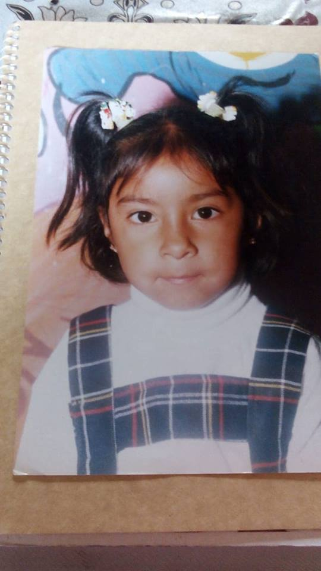
AQUÍ CUANDO tenia 4 años CUANDO IVA yo en segundo año de preescolar EN EL JARDIN DE NIÑOS CIPACLI

Slide 5
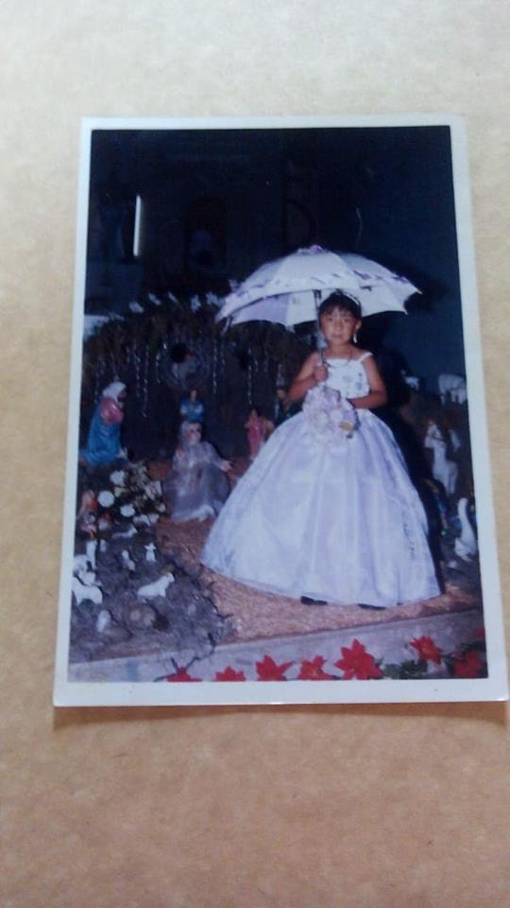
en esa foto CUANDO tenia 6 años YA QUE en la iglesia de san Gabriel de Acatlán de Osorio

Slide 6
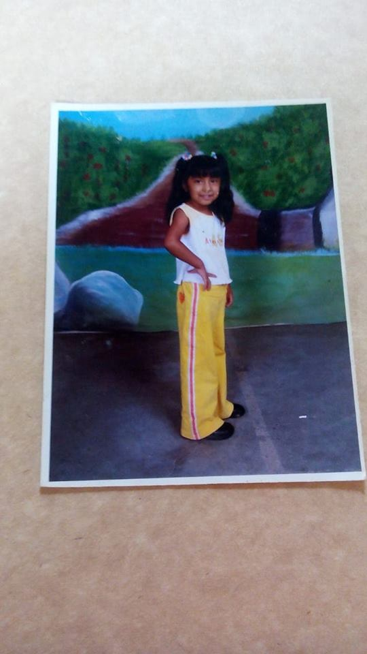
esta foto tenia 8 años en donde fuimos de paseo CON MIS TIOS DONDE ME PONIA CONTENTA

Slide 7
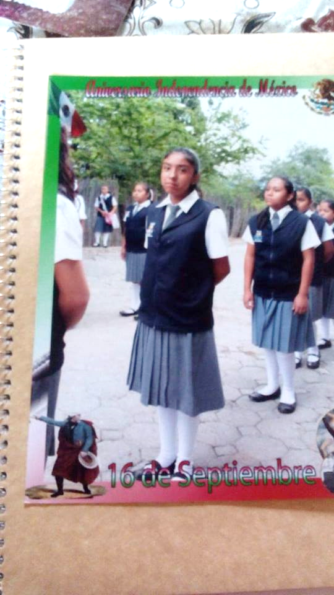
Aquí donde desfile cuando tenia 12 años y participe EL 16 de septiembre en el municipio de COXCATLAN

Slide 8
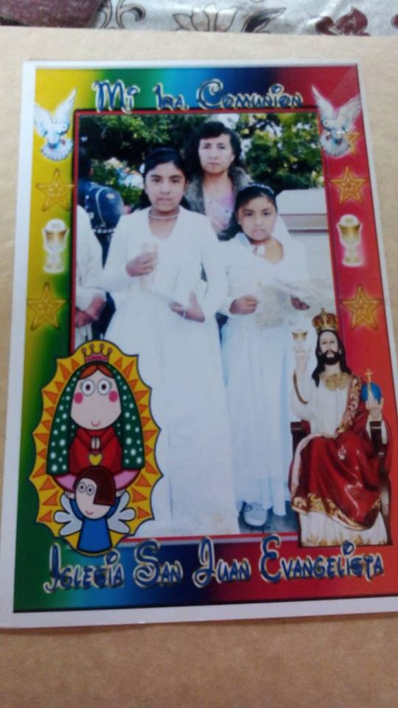
AQUI FUE CUANDO SALI MI PRIMERA COMINION EN LA IGLESIA DE SAN MIGUEL DONDE SALGO CON MI FAMILA

Slide 9
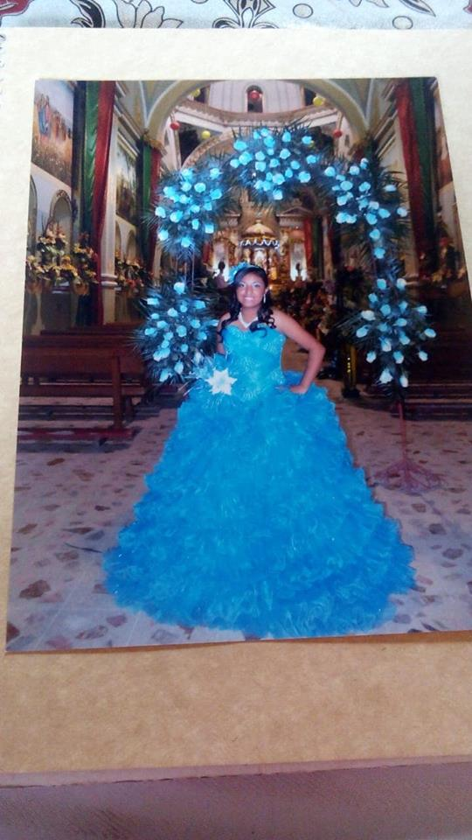
AQUÍ EN ESTA FOTO ESTABA MUY CONTENTA EN MIS 15 AÑOS CON RECUERDOS EXPERIENCIAS EN ESE DIA MUY IMPORTANTE DE MI VIDA

Slide 10
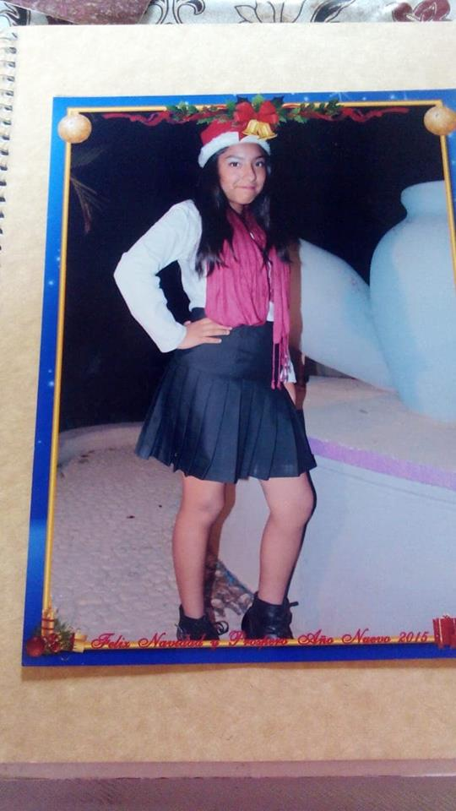
CUANDO DESFILE EL DIA 17 DE OCTUBRE DONDE ME GUSTABA SALIR EN DESCUBIERTA

Slide 11
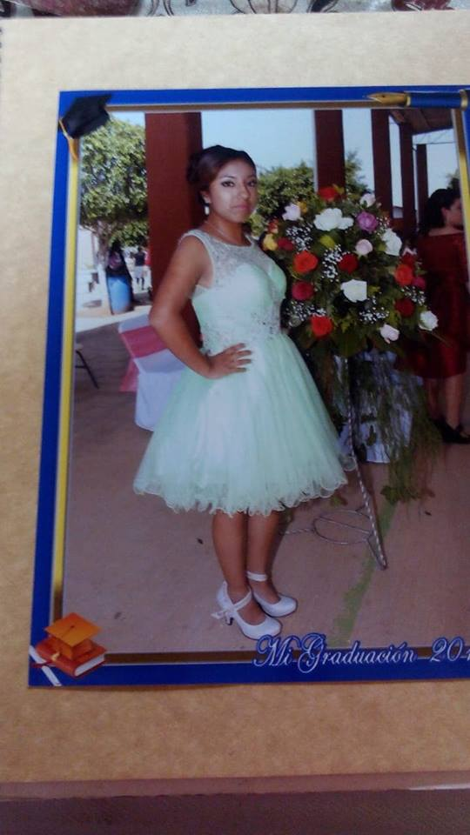
esta foto fue cuando Salí del bachillerato ENRIQUE DE LA VEGA VALENCIA en la edad de 18 años ya que FUE MII graduación YA QUE EN ESE DIA FUE MUY IMPORTANTE

Slide 12
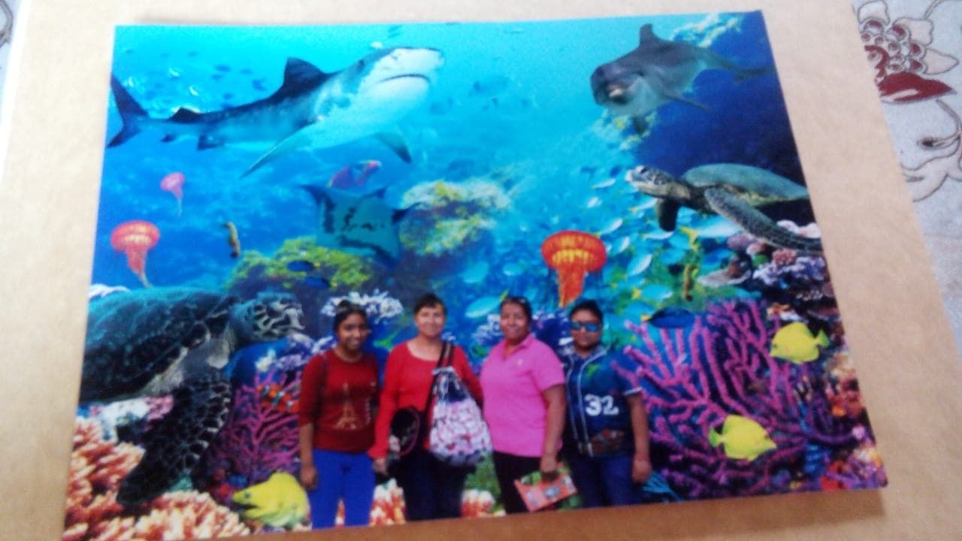
ESTA FOTO ESTOY CON MI MADRINA EN EL ACUARIO DEL ESTADO DE VERACRUZ EN LA CUAL FUE UN DIA INOBIDABLE Y FELICIDAD Y RISAS MUY BONITO EN ESOS MOMENTOS

Slide 13
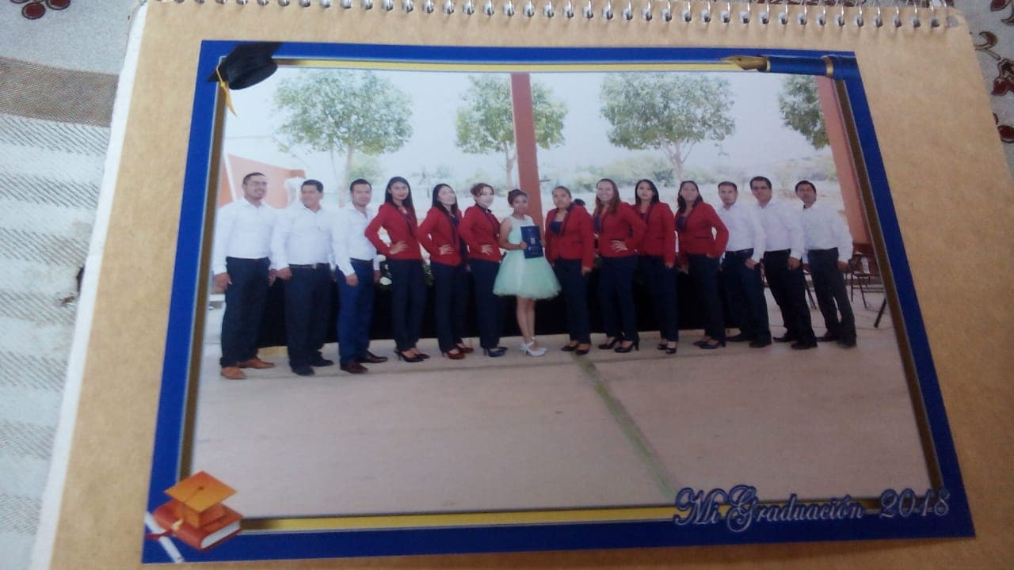
EN ESA FOTO ES CUANDO TERMINE MI BACHILLERATO DEJANDO RECUERDOS DE MI ESCUELA Y QUERIDOS MAESTROS Y EX COMPAÑEROS

Slide 14
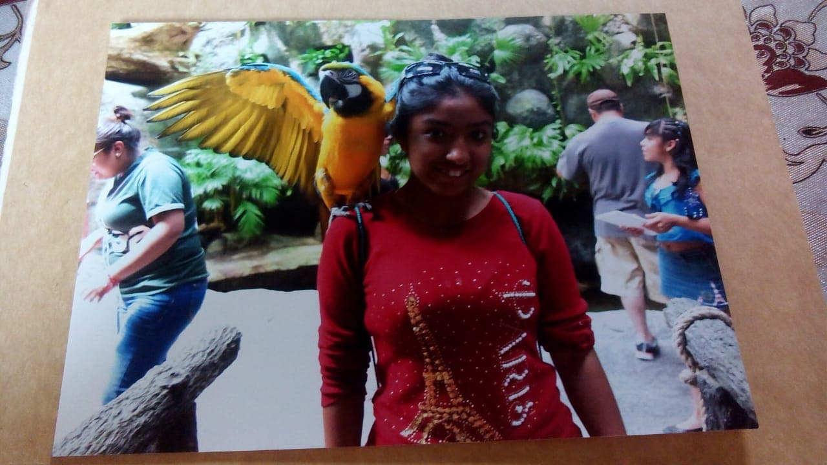
A QUI FUE EN EL ACUARIO DONDE ME TOMABAN FOTOS BONITAS

Slide 15
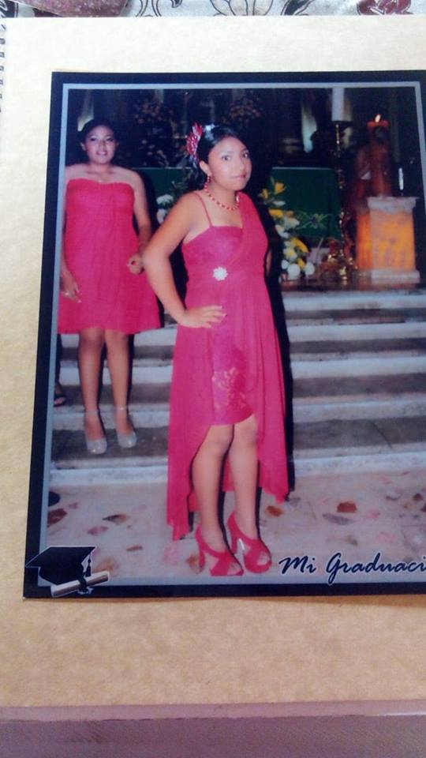
ESTA FOTO ES CUANDO TERMINE LA SECUNDARIA EN MI GRADUACION ALA VES CON MIS CMPAÑEROS Y MAESTROS

